Slide 1
每次实验请注意
1 按指定桌号就坐
2 实验结束后整理实验台
3 关闭仪器电源及电源接插板开关
4 椅子推入实验桌下面

Slide 2
示波器实验

Slide 3
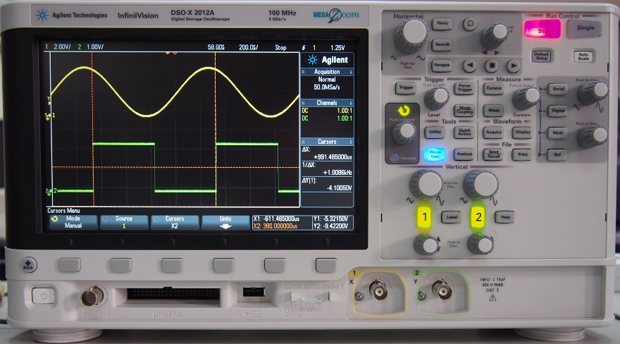
数字示波器(DSOX 2012A)
主要技术指标
带宽：100M
采样率：最高2GSa/s
通道数：2
屏幕更新速率：50000个波形/秒
垂直灵敏度范围：2mV/div ~ 5V/div
时基范围：5ns/div ~ 50s/div
内置20MHz信号发生器

Slide 4
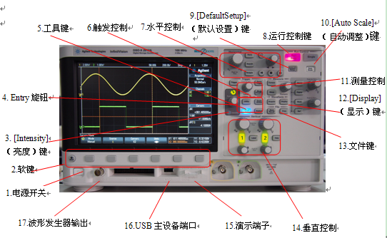
示波器
所有旋钮及按键长时间按下均有功能说明
18.返回/向上键
19. 通道输入

Slide 5
示波器探头
被测信号
此套筒尽量不要摘下
×1
×1
×10
×10
地线夹子
衰减设置
DSOX 2012示波器屏幕上每格能显示 2mV～5V，一共有8格，那这个示波器能测量
的信号范围就是2mV～40V，如果超过40V的信号，就要使用X10的探头，把信号衰减
10倍后，再送给示波器，这样测量的范围就是20mV～400V

Slide 6
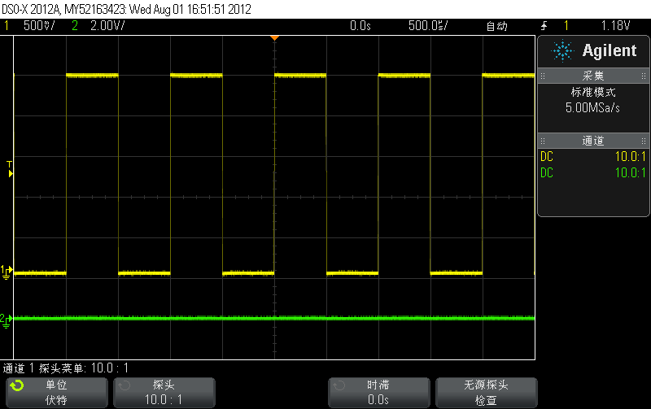
设置探头衰减常数
示波器探头有*1和*10两档，如果在探头上设置了衰减，就需要对示波器
探头衰减常数进行设置，衰减常数要与示波器探头档位相匹配，以保证示波器
上测量出正确的值。
探头用X1档时，衰减常数设置为1:1；探头用X10档时，衰减常数设置为10:1
1 按下探头相关的通道键
2 在“通道菜单”中，按下“探头”软键
3 在“通道探头菜单”中，选择“探头”软键，旋转Entry旋钮选
择合适的探头衰减常数

Slide 7
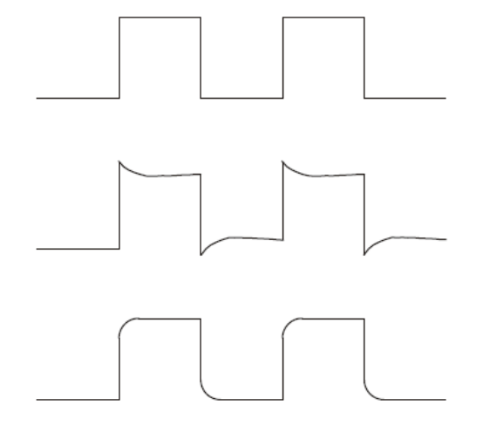
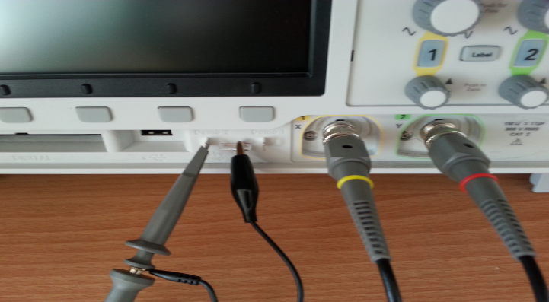
探头校准
1 打开电源
2 将示波器探头的钩子连接到Demo2（探头补偿）端子上，探头
的黑夹子连接到中间接地端子
3 按下Auto Scale（自动调整）键以自动设置示波器
4 按下探头所连接的通道键
5 在“通道菜单”中，按下“探头”
6 在“通道探头菜单”中，按下“无源探头检查”。如果是过
补偿和欠补偿 ，要使用专用工具调整探头上的微调电容，以
获得尽可能平的脉冲
7 对每个通道重复执行此步骤
正常
过补偿
欠补偿

Slide 8
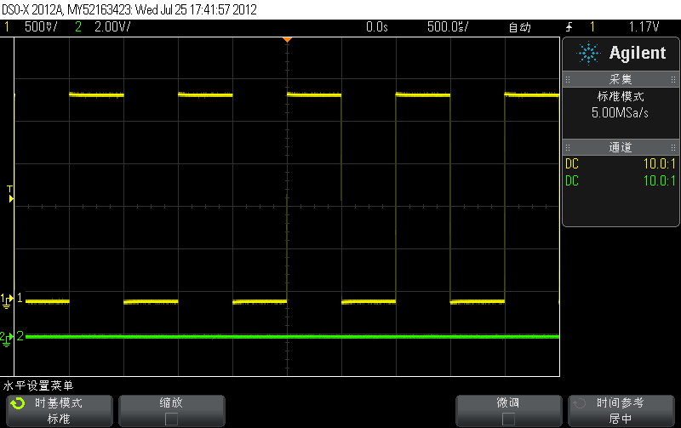
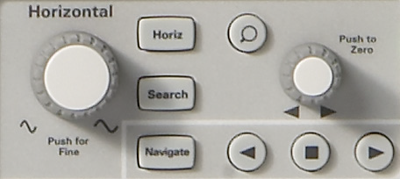
示波器的水平控制
时间参考点
时间/格
水平设置菜单按键
水平定标旋钮
用于调整显示波形
的X轴刻度
水平位移旋钮
Push to Zero
时基
模式
标准YT
XY
缩放
启用/禁用
微调
启用/禁用
时间参考
居中
居左
居右
按下切换
精调/粗调

Slide 9
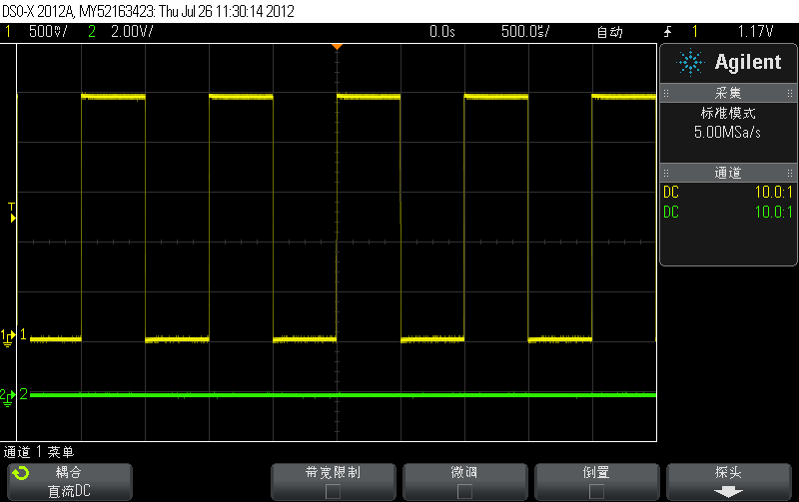
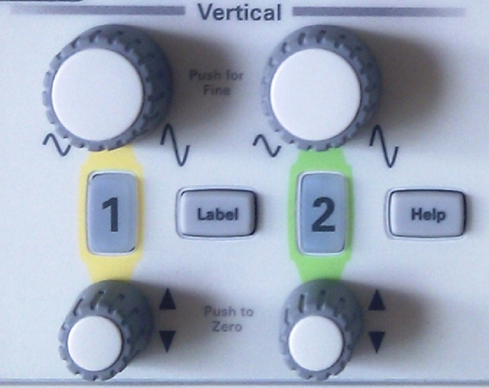
示波器的垂直控制
按下切换
精调/粗调
通道1、2
伏特/格
垂直定标旋钮
用于调整显示波形的 Y 轴刻度
通道1、2
零电平位置
通道1菜单按键
打开/关闭通道
垂直位移旋钮
带宽限制
启用/禁用
波形
倒置
Push to Zero
输入耦合方式
直流DC
交流AC
探头设置
无源探头检查
设置探头衰减常数
微调
启用/禁用

Slide 10
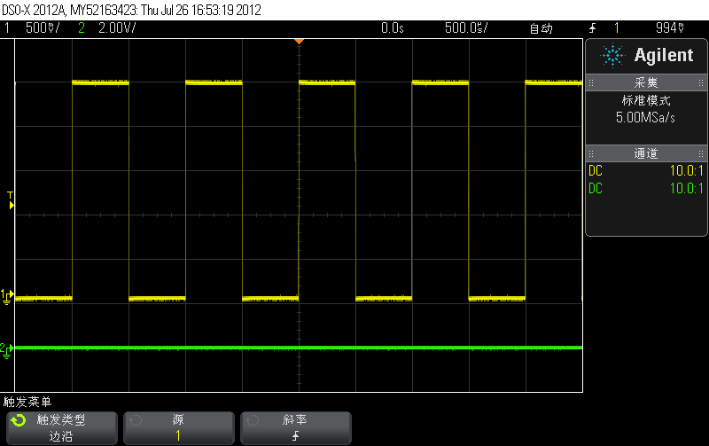
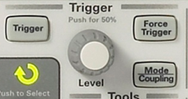
示波器的触发控制
触发
源
触发模式
触发类型
触发电平值
触发菜单按键
触发电平旋钮
触发电平位置
触发模式和耦合菜单按键
触发类型
边沿
触发源
1
2
波形发生器
斜率
上升沿
下降沿
触发模式
自动
标准
触发耦合方式
直流DC
交流AC

Slide 11
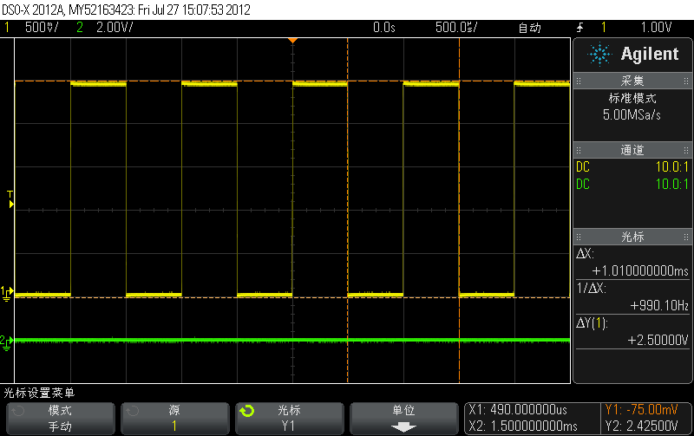
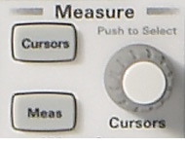
测量——光标测量
Y光标
X光标
光标设置
菜单按键
光标位移旋钮
光标
模式
手动
源
1
2
选择
光标
X1
X2
Y1
Y2
光标
单位
两根光标之间
的差值ΔX、ΔY

Slide 12
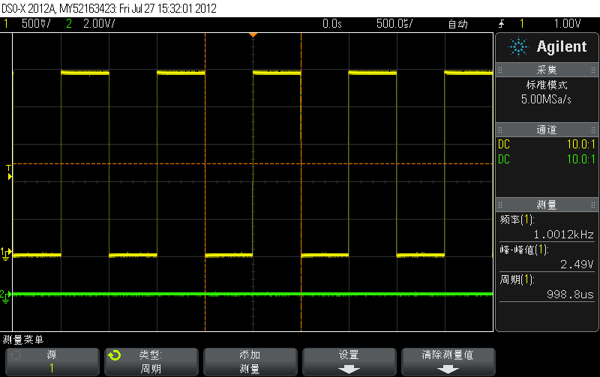

测量——自动测量
自动测量菜单按键
长按“测量类型”下方功能软键，可获悉时间（电压）轴各参数测量点
源
1
2
测量
类型
周期
频率
高值
低值
添加
测量
设置
测量
设置
菜单
清除
测量值
测量
结果

Slide 13
信号周期（频率、幅度、高值…）的测量
1 连接好被测信号
2 探头比例设定
3 按下Auto Scale
4 按下测量（Meas）键显示测量菜单
5 在“测量菜单”按下“源”软键，选择要进行测
量的通道；再按下“类型”软键，然后旋转Entry
旋钮选择周期（频率、幅度、高值… ）
屏幕右下方即显示出被测信号的数值

Slide 14
保存测量结果
1 插入U盘
2 按下 Save/Recall 按键
3 在“ 保存菜单” 中，选取保存格式、保存位
置等
4 按下保存软键

Slide 15
探头和内置信号发生器输出端口的连接
内置信号发生器输出端口的红夹子
内置信号发生器输出端口的黑夹子
输入信号
×1
×10
地线夹子

Slide 16
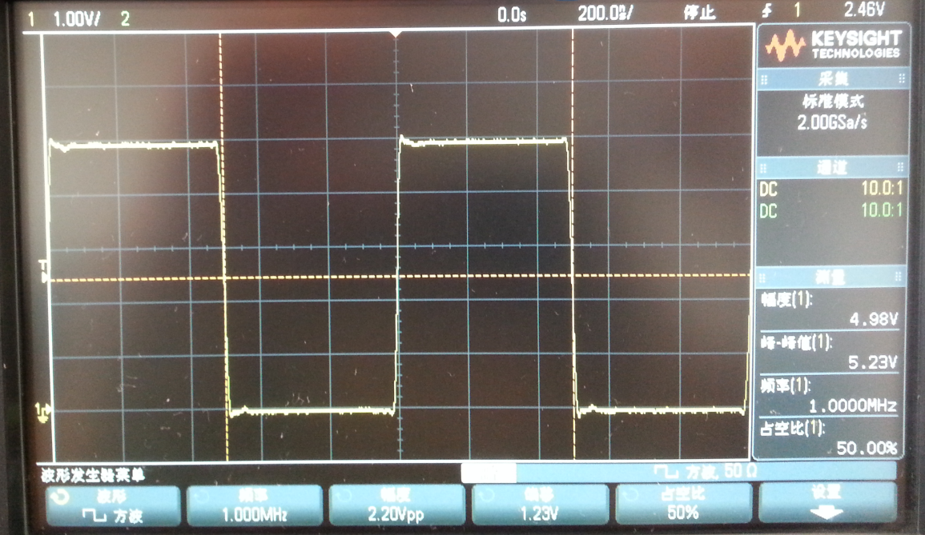

内置信号发生器

Slide 17
实验内容及要求
生成并测量以下三种波形，保存波形图并记录所要求的测量值
1、100kHz正弦波，占空比为50％，直流电平为零，峰峰值4V
测量频率，低电平，高电平值
2、1MHz TTL方波，占空比为50%
测量频率，低电平，高电平值
3、100Hz，0-5V的三角波，占空比为50%
测量频率，低电平，高电平值

Slide 18
5V
0V
0V
直流电平为“0”的正弦波
TTL方波
v_{I}
5V
+2.5V
  0V
0V
t
-2.5V
0-5V的三角波
错误

Slide 19
实验报告要求
报告中要包含以下内容
1. 波形图
2. 波形数据
提交实验报告时间
网络学堂中指定的时间窗口，过期酌情减分

Slide 20
实验完毕
1 关闭仪器电源及电源接插板开关
2 整理示波器探头
3 整理桌面杂物
4 将仪器设备放整齐
5 将椅子推入实验桌下面

